Slide 1
HYPER PARAMETER
CIFAR - 10
순천향대학교
컴퓨터시스템연구실
이은정
24/02/05

Slide 2
이번 발표 내용
최적화 문제 설정
1. 가중치 초기화
2. 기울기의 수치 근사
3. 경사 검사

Slide 3
가중치 초기화
가중치 초기화
: 신경망을 학습할 때 손실 함수에서 출발 위치를 결정하는 방법
가중치를 적절하게 초기화 하면 최적해에 더 빠르게 도달할 수 있다.
-상수 초기화
-가우시안 분포 초기화
-Xavier 초기화
-He 초기화

Slide 4
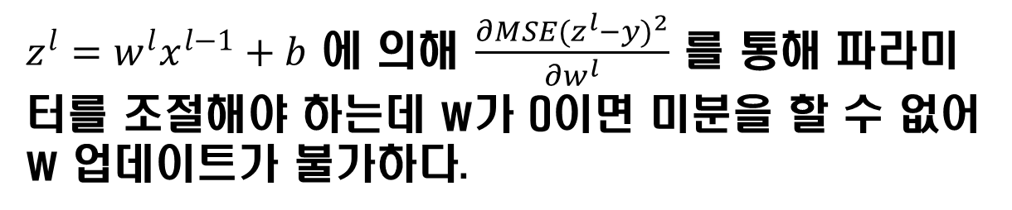
상수 초기화
임의의 상수로 가중치를 초기화 하는 것
Zero initialization :
0으로 가중치를 초기화 한다.
But z = w*x+b로 이루어 지고, w의 값이 0으로 초기화 된다면 다음 z의 값이 업데이트 될 수 없다. 따라서 0으로 초기화를 하는 것은 좋지 않은 방법이다.
$z^{l}=w^{l}x^{l−1}+b$ 에 의$해 \frac{{{∂MSE(z}^{l}−y)}^{2}}{{∂w}^{l}}$ 를 통해 파라미터를 조절해야 하는데 w가 0이면 미분을 할 수 없어 w 업데이트가 불가하다.

Slide 5
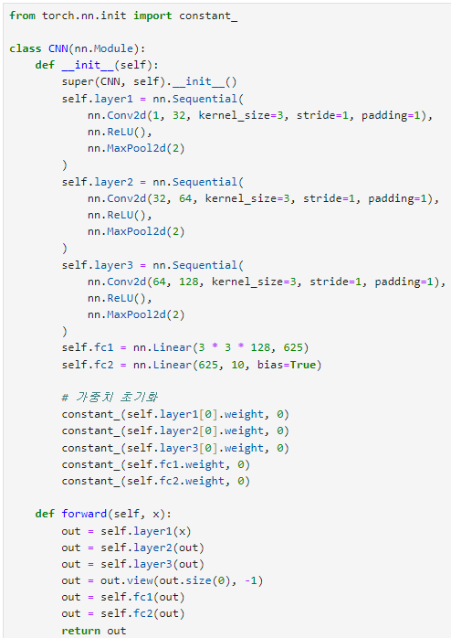
상수 초기화
CNN MNIST 학습 코드에서
Constant를 이용해 w를 0으로
초기화 해주었다.

Slide 6


상수 초기화
Cost 값이 줄지 않는다.
Test set을 이용한 정확도
검사 결과도 매우 낮음을
확인 할 수 있다.
상수 0으로 가중치를 초기화 하는 것은 별로 좋지 않은
선택임을 확인할 수 있다.

Slide 7
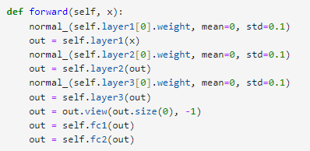
상수 초기화(0 제외)
CNN MNIST 학습 코드에서
Constant를 이용해 w를 0.1으로
초기화 해주었다.

Slide 8
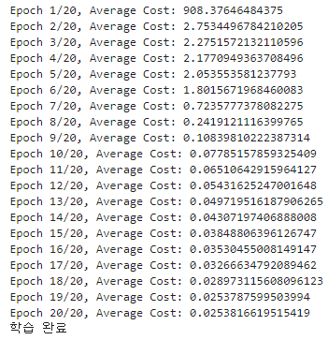

상수 초기화(0 제외)
Cost 값은 계속해서
낮아진다.
그러나 정확도는 매우 낮다.

Slide 9
상수 초기화(0 제외)
가중치가 0.1로 모두 초기화 된다면,
A와 B 노드를 구별할 수 없다.
(=대칭성)
따라서 정확도가 매우 낮게 나온다.
0.1
`표현 다양성 감소 :
다양한 특징과 패턴을
학습하기 어려움
최적화 어려움 :
가중치 갱신이 서로 연결
된 모든 부분에 적용하여
최적화 어려움
모델 일반화 능력 감소 :
학습 데이터 외의
다른 데이터에 대한 학습 능력이 떨어짐
a
b
0.1

Slide 10
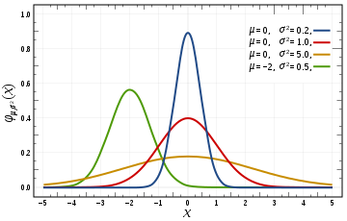
가우시안 분포 초기화
가우시안 분포 :
대칭성을 피하기 위해 모든 가중치를 다르게 설정하는 방법
가우시안 분포를 따르는 난수를 w로 사용한다.

Slide 11
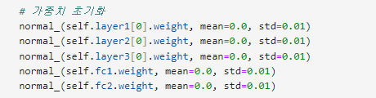
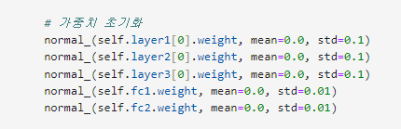
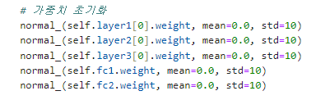
가우시안 분포 초기화
초기화 하는 값
-매우 작음
-중간
-매우 큼

Slide 12
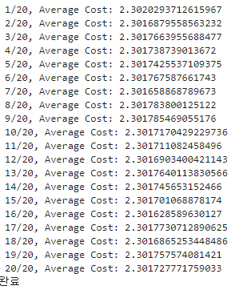
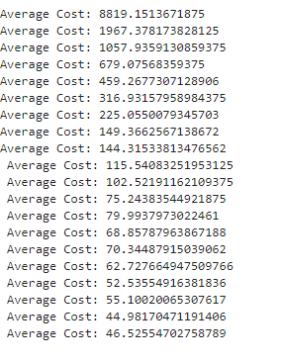
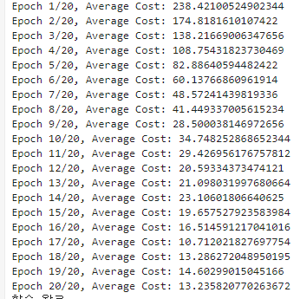



가우시안 분포 초기화
가중치의 값이 너무 작으면 중심 값이 너무 많아지고,
가중치의 값이 너무 크면 0과 1에 해당하는 값이 너무
많아져 정확도가 낮아진다.

Slide 13
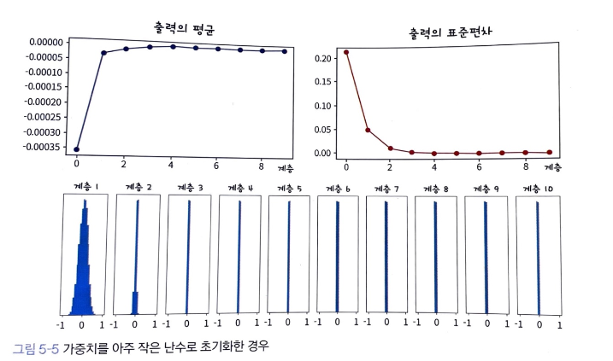
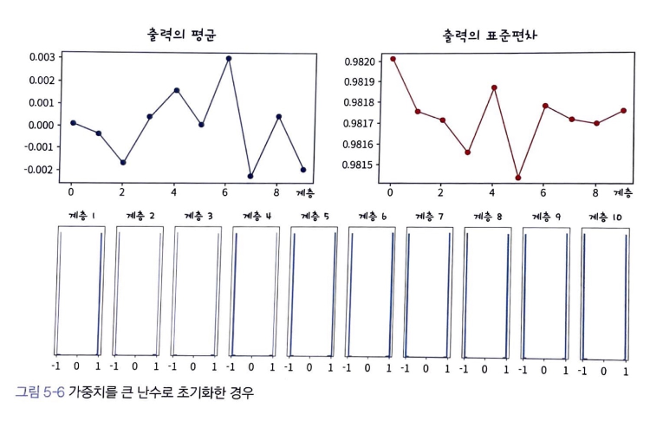
가우시안 분포 초기화
가중치가 아주 작을 때
가중치가 아주 클 때
기울기 소실 혹은 폭주 발생 가능성이 크다

Slide 14
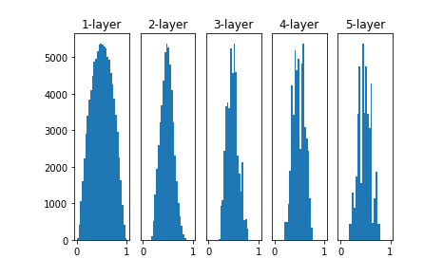
Xavier 초기화
Xavier :
Sigmoid, tanh 계열 활성화 함수를 사용할 때 가중치를 초기화 하는 방법
입력 데이터의 분산이 출력 데이터에서도 유지되도록 가중치를 초기화

Slide 15
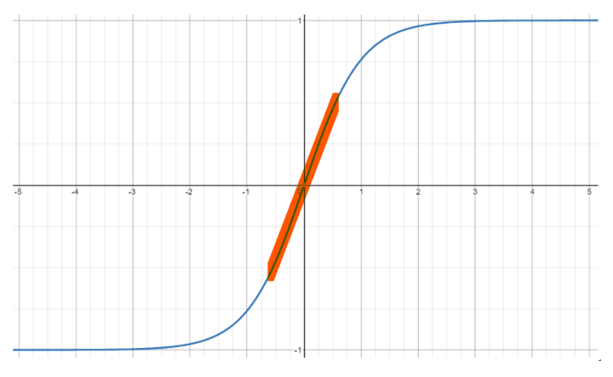
Xavier 초기화
비선형 함수 (ex. Sigmoid, tanh)를 선형 함수로 가정
가중치를 입력 차원의 역수의 제곱근으로
나누는 방식으로 초기화
=> 기울기 소실, 폭주 문제 해결
S자 함수에서 직선처럼 사용할 수 있는 부분이 있을 때, xavier 초기화 사용

Slide 16
Xavier 초기화
입력 데이터와 가중치의 특징 :
독립성 : 입력 데이터, 가중치는 서로 독립
동일 레이어의 다른 노드와 연관 無
i.i.d : 동일 레이어의 w, b는 독립적이고 동일한
확률 분포를 가짐
(동일한 분포에서 추출되고, 서로 독립적 으로 샘플링)
w, x 평균이 0인 분포

Slide 17
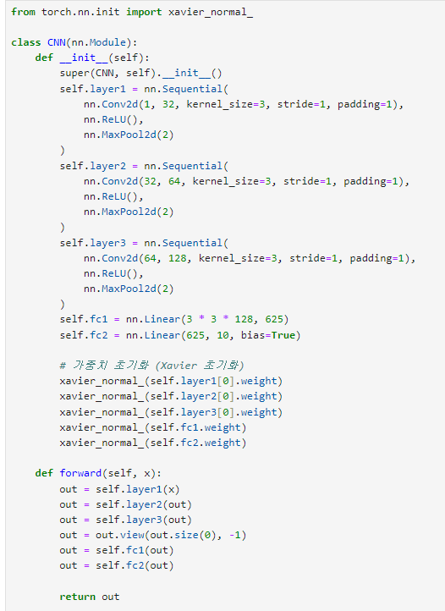
Xavier 초기화
Xavier 값으로 w 초기화

Slide 18
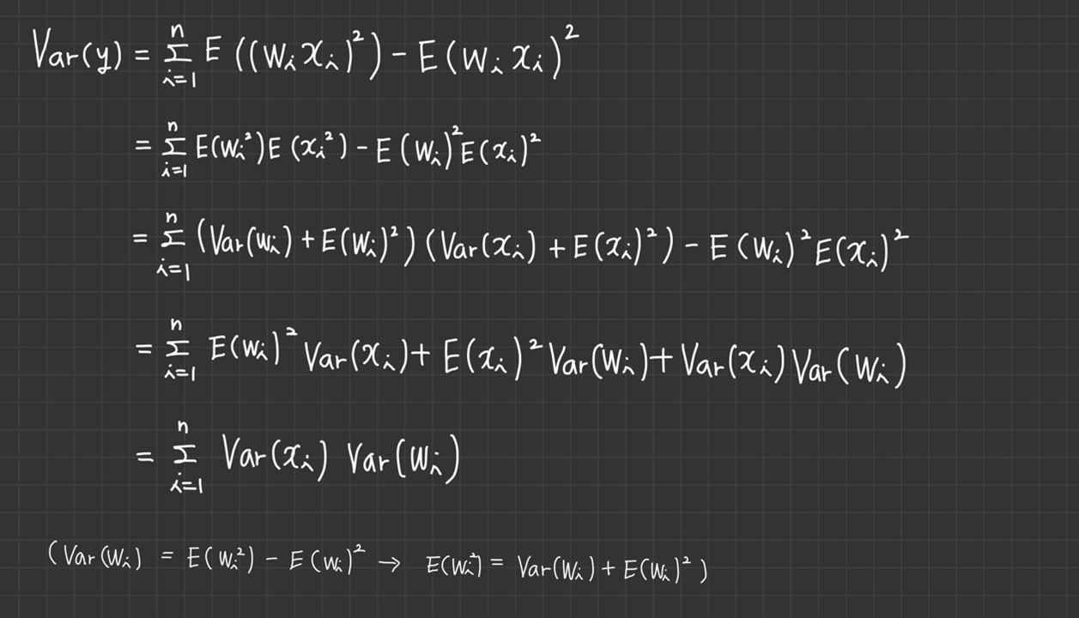
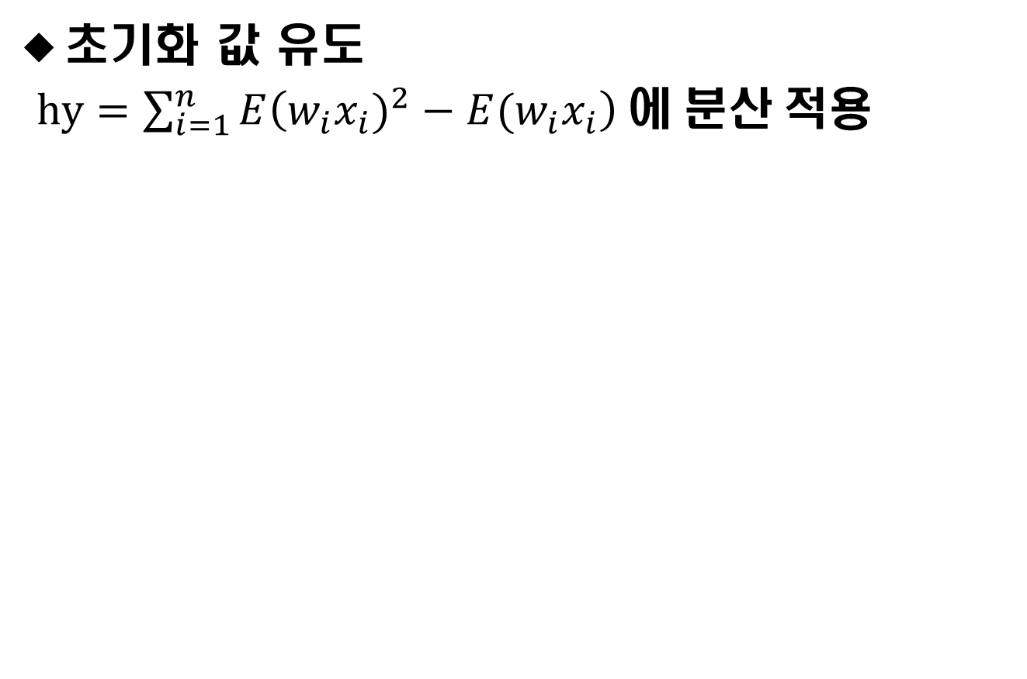
Xavier 초기화
초기화 값 유도
$hy=\sum_{i=1}^{n}{E\left({w_{i}x_{i})}^{2}−E(w_{i}x_{i}\right) 에 분산 적용}$

Slide 19
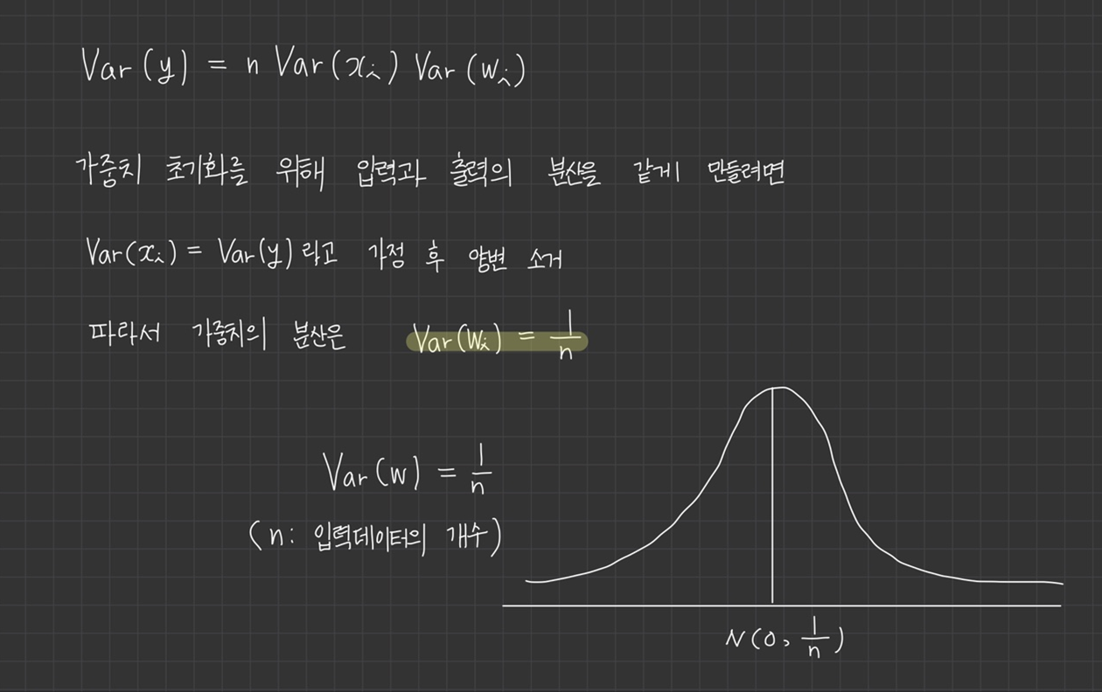
Xavier 초기화
초기화 값 유도

Slide 20
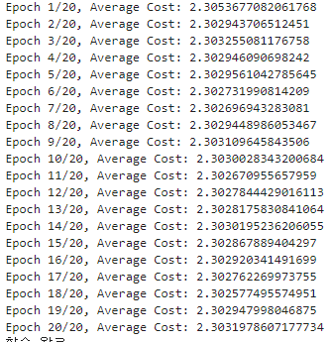
Xavier 초기화
Cost 값 낮아지지 않음
정확도는 낮음

Slide 21
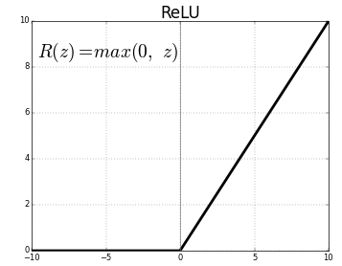
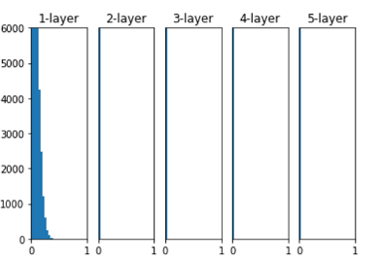
정확도가 낮은 이유
Layer1, 2, 3에서 ReLU 함수를 사용했기 때문
비선형 함수(ex. ReLU)에 Xavier 초기화 적용시,
제대로 학습이 이루어지지 않는다.
W가 오른쪽 그림처럼 소멸된다.

Slide 22
HE 초기화
ReLU 처럼, 선형 활성화 함수를 사용할 때 유용한 초기화 방식
-Xavier 초기화와 다르게 분산을 2/n으로 함

Slide 23
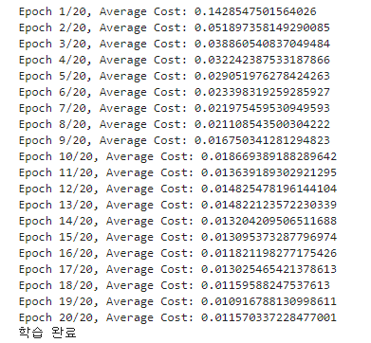

HE 초기화

Slide 24
기울기 수치 검사
경사 하강법과 같은 최적화 알고리즘을 실행할 때 COST가 감소함에도 정확도가 낮게 나오는 등의 버그가 발생할 수가 있다.
따라서 이런 버그를 확인하기 위해 경사도
검사를 행할 수 있다.

Slide 25
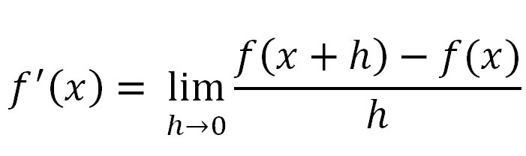
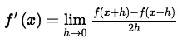
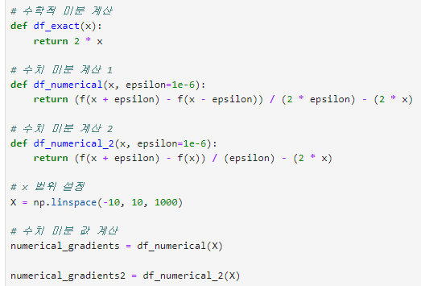
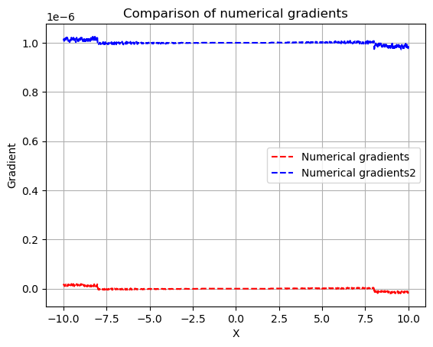
기울기 수치 검사
미분할 때, 보다는
이 훨씬 정확도가 높다.

Slide 26
기울기 수치 검사
위 미분법을 이용해, 경사 검사를 한다.
일반 경사하강법을 통해 학습을 할 때, 역전파를 하기 전, 경사 검사를 행한다.

Slide 27
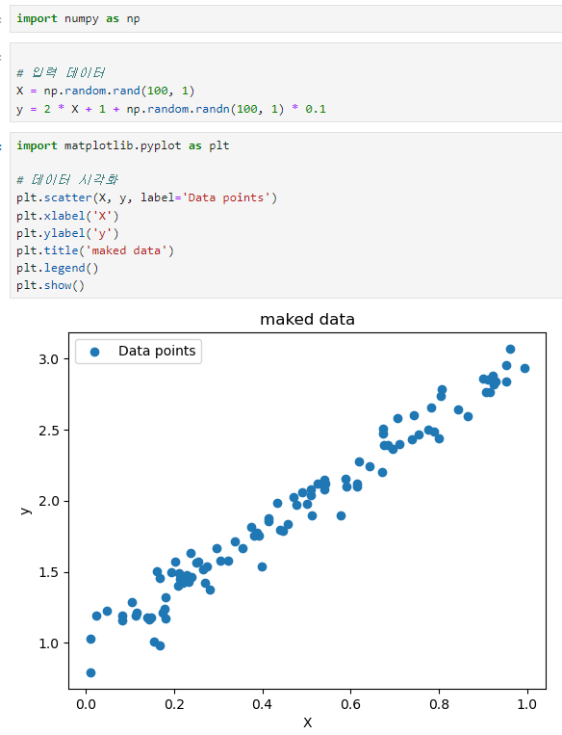
기울기 수치 검사[임의 데이터 생성]
검사에 사용할 임의의
데이터 생성
생성된 데이터를
그래프로 그린 것

Slide 28
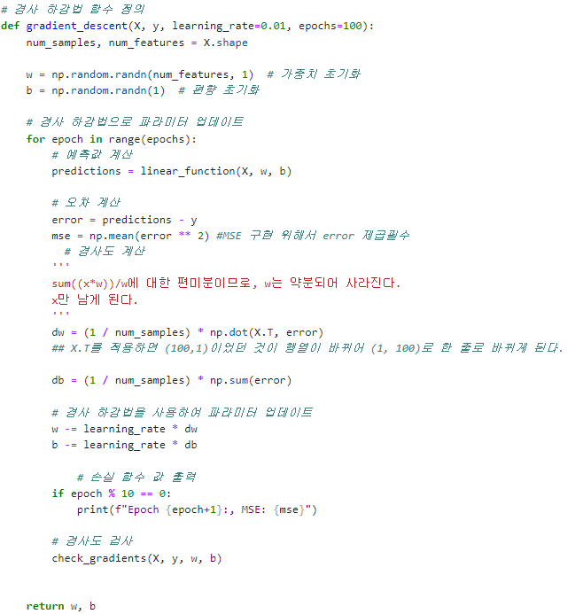
기울기 수치 검사[경사 하강 코드]
경사하강법
모델 생성

Slide 29
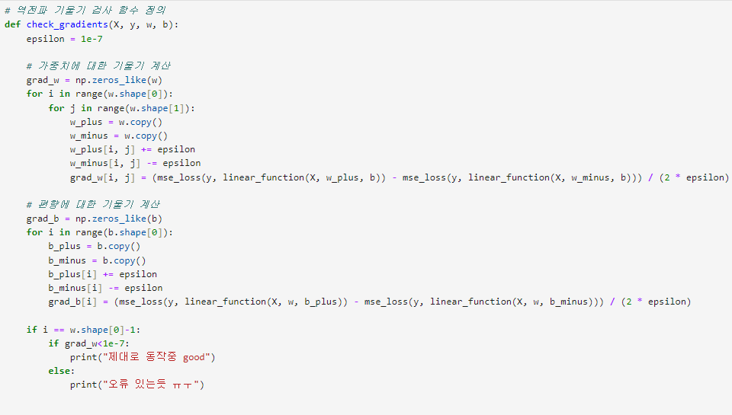
기울기 수치 검사[기울기 검사 코드]
역전파에서 기울기 검사

Slide 30
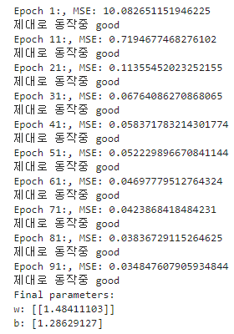
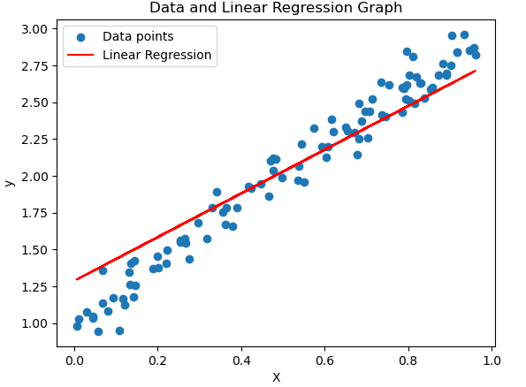

기울기 수치 검사
마지막 학습 때 까지 역전파에서 발생하는 오류 값의 크기가 커지지 않았다.

Slide 31
배운 점
Python으로 선형회귀를 구현해보면서, 각
코드가 구체적으로 무슨 역할을 하는지 다시금 공부할 수 있었다.
여러 정규화가 존재하고, 내가 사용하는 코드에 맞춰서 정규화를 적용해야만 정확도를 향상
시킬 수 있다. 정규화 남용은 오히려 정확도를
떨어뜨리므로, 데이터가 몰릴 것 같은 위치에
정규화를 해주어야 함을 배웠다.

